Slide 1
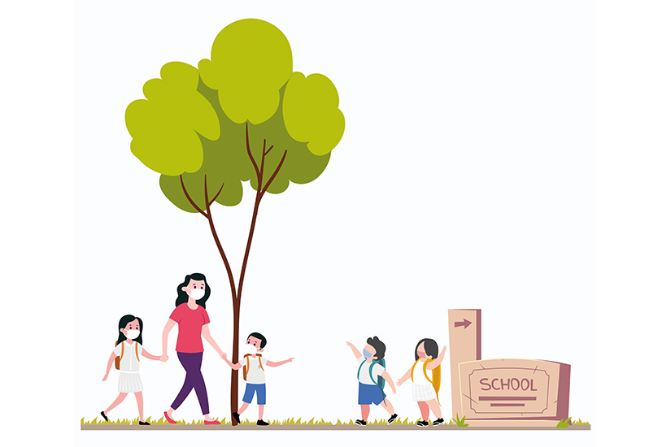
Școala în timpul pandemiei de (COVID-19)
GHID DE CONDUITĂ PENTRU PĂRINȚI

Slide 2
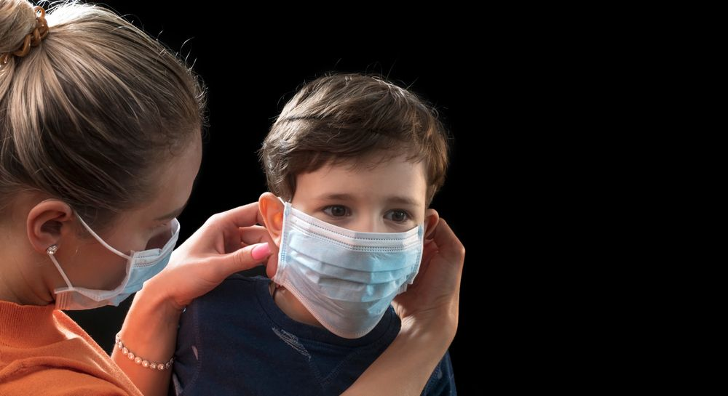
Pregătirea copiilor pentru școală
Trebuie să luăm măsuri pentru a diminua riscul de infectare și pentru a face față provocărilor:
evitarea aglomerației de la începutul anului școlar
necesitatea de a rămâne activ fizic
necesitatea de a avea relații sociale sănătoase.
Fiecare copil trebuie să aibă șansa și oportunitatea de a învăța într-un mediu sigur, iar părinții pot contribui la acest lucru.
Întoarcerea la școală este una dintre cele mai mari provocări anuale ale părinților și copiilor deopotrivă.
Anul acesta, provocarea este și mai mare.
Vestea bună este că există multe lucruri pe care părinții le pot face pentru a sprijini și pregăti copiii și adolescenții pentru întoarcerea la școală în timpul pandemiei de COVID-19:

Slide 3
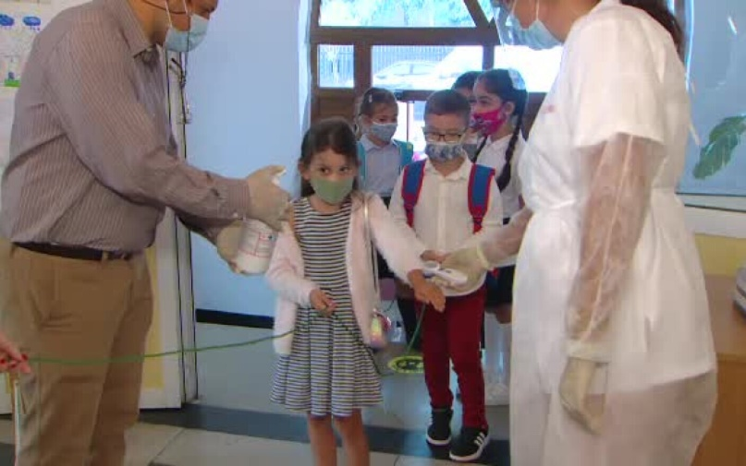
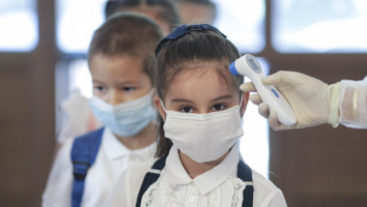
1. Controlul medical
Începutul de an școlar este asociat momentului de “triaj epidemiologic”. Un cadru medical examinează elevii în căutarea unor afecțiuni transmisibile, pentru a se evita răspândirea acestor boli.
Reîntoarcerea din vacanță este momentul potrivit pentru controlul medical, deoarece, în timpul vacanței, copiii participă la diferite activități care pot predispune la boli contagioase.
Acest lucru ajută atat la depistarea afecțiunilor și stabilirea tratamentului potrivit prevenind apariția complicațiilor, cât și la prevenirea transmiterii bolii către alți copii.
Responsabilitatea părinților este de a observa copilul și de a merge la medic atunci când suspicionează o boală transmisibilă.
Este important să nu neglijați nici controlul medical anual periodic. Acest control poate să evidentieze la timp eventuale probleme de sănătate ale copilului, astfel încat acestea să poată fi abordate și tratate.

Slide 4
2. Vaccinarea
Există două motive
care stau la baza vaccinarii :
Vaccinul ne oferă protecție împotriva infecției cu COVID-19.
Trebuie să luăm în considerare faptul că incidența formelor grave de îmbolnăvire cu virusul SARS-CoV-2, care necesită internare în spital, este de aproape o treime din totalul cazurilor raportate. De asemenea, rata de deces în România este de 25 la mia de infectări, mai ridicată decât media globală (21 la mia de infectări).
Al doilea motiv se referă la protecția pe care o asigurăm, prin vaccinarea noastră, persoanelor din familie ori din comunitatea noastră al căror sistem imunitar nu e încă dezvoltat (nou-născuți) ori este compromis (persoane cu boli autoimune ori cronice, sub tratament chimioterapeutic sau cu neoplazii) și care pot dezvolta forme severe ale infecției cu COVID-19.

Slide 5
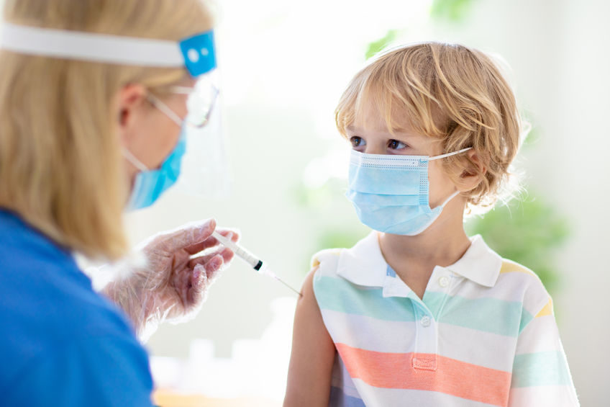
Este important ca atunci când se întorc la școală elevii să aibă administrate toate vaccinurile necesare, conform schemei naționale de vaccinare. Copiii trebuie protejați împotriva bolilor care pot fi prevenite prin vaccinare.
Conform reprezentanților Organizației Mondiale a Sănătății (OMS), suferința și complicațiile evitabile cauzate de lipsa accesului la vaccinurile de rutină ar putea fi mult mai mari decât riscurile asociate infecției COVID-19. Experții OMS susțin că părinții nu trebuie să se îngrijoreze în privința administrării vaccinurilor în condiții de siguranță, inclusiv în timpul pandemiei actuale.

Slide 6
3. Vaccinarea antigripală – mai importantă ca oricând!
Este foarte probabil ca virusurile gripale și noul coronavirus să circule în sezonul rece, putând exista persoane care să fie depistate cu ambele tipuri de infecții, atât gripa, cât și COVID-19. În aceste cazuri, crește riscul apariției complicațiilor severe. În plus, medicii ar putea fi copleșiți de numărul mare de cazuri de gripă, dar și cazuri COVID-19. În acest context, medicii atrag atenția că vaccinarea antigripală este cu atat mai importantă, întrucât este o măsură eficientă și sigură de prevenire a gripei și a complicațiilor acesteia.
Experții CDC susțin că deși administrarea unui vaccin antigripal nu oferă protecție împotriva infecției COVID-19, asigură beneficii importante:
S-a demonstrat că vaccinurile antigripale reduc complicațiile asociate bolilor gripale, cum ar fi pneumonia și chiar decesul.
Administrarea unui vaccin antigripal poate reduce costurile de asistență medicală necesară îngrijirii pacienților cu infectie COVID-19.

Slide 7
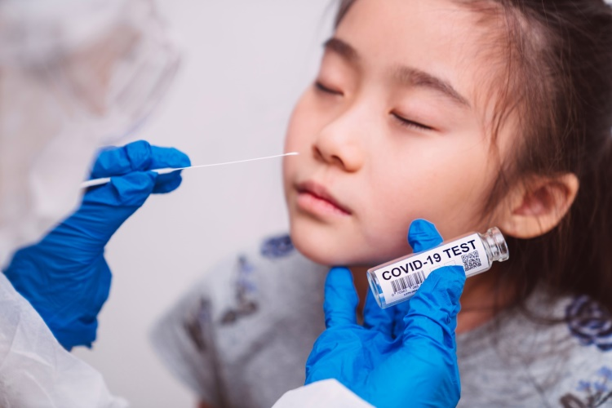
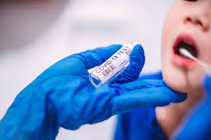
4.Testarea copiilor
Testarea copiilor se poate face indiferent de vârstă și se poate începe de la nou-născuți și sugari. În cazul copiilor infecția se manifestă de cele mai multe ori mai ușor, prin febră și simptomatologie respiratorie .
Părinții nu trebuie să ignore manifestările digestive, care pot fi însoțite de vărsături, greață sau diaree. Raportat la copiii mai mari, s-au constatat anumite sindroame inflamatorii după infecția cu COVID, ce s-au manifestat la o săptămână, două sau trei. După această perioadă s-au prezentat la medic cu febră foarte mare, stare generală alterată, probe inflamatorii crescute peste limită, iar în urma analizelor de sânge a rezultat serologia pozitivă pentru COVID.

Slide 8
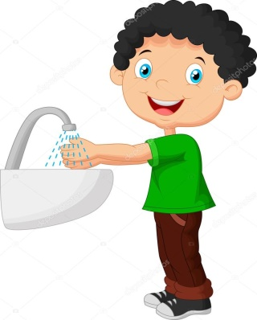
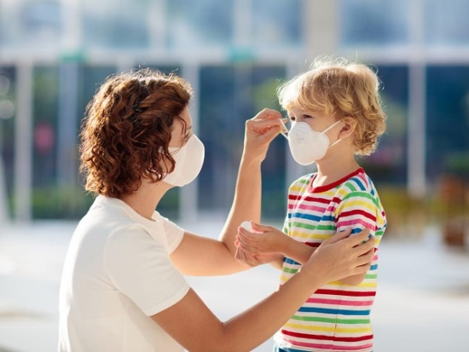
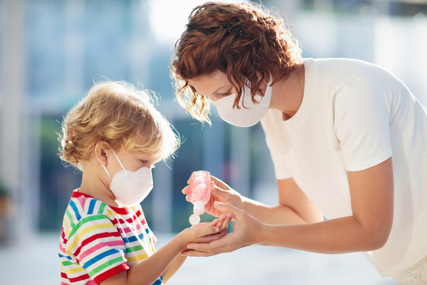
5. Prezența la cursuri
Copiii sănătoși, care nu prezintă nici un simptom al unei infecții respiratorii, cum ar fi febră sau tuse, trebuie să meargă la școală. În loc să țină copiii acasă, parinții sunt încurajați să-i învețe să adopte comportamente sănătoase cum ar fi regulile de igienă a mâinilor și a respirației.
Cum pot parinții încuraja copiii să respecte măsurile de igienă:
Una dintre cele mai bune modalități de a proteja copiii de COVID-19 și de alte boli este de a-i învăța să se spele des și corect pe mâini.
Căutați metode distractive pentru a le arăta că germenii și microbii, deși sunt invizibili, sunt pe mâinile lor și trebuie îndepărtați cu apă și săpun. Acesta îi ajută pe copii să înțeleagă de ce este important să nu-și mai atingă ochii, nasul și gura dacă nu și-au spălat corect mâinile. Atunci când copiii înțeleg de ce trebuie să se spele pe mâini, este foarte probabil să continue să o facă. De asemenea, vă puteți juca împreună cu cei mici pentru a-i învăța cum să strănute în pliul cotului.

Slide 9
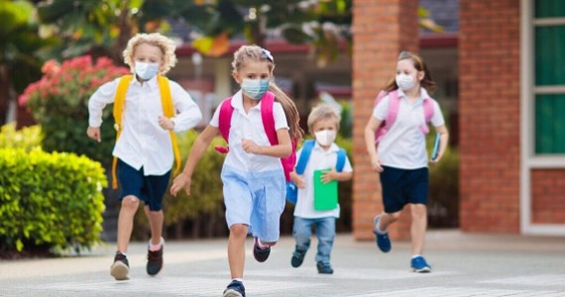
6. Purtarea măștii
Ideea de a purta masca în spațiile publice închise era aproape de neconceput în urmă cu 20 ani, la fel cum ideea că medicii trebuie să se spele pe mâini înainte de a asista o naștere a parut imposibilă cu 200 de ani în urmă. Pandemia actuală ne-a forțat să adoptăm și să ne obișnuim cu noi comportamente, cum ar fi purtarea măștii de protecție. În scoli, masca este obligatorie pentru toți copiii cu vârste peste 5 ani. În timp ce unii dintre ei vor putea purta măști cu ușurință, altora le va fi mai greu.
Părinții își pot ajuta copiii să înțeleagă și să accepte mai ușor masca de protecție, urmând sfaturile de mai jos:
Încurajați copilul să-și aleagă masca prezentându-i câteva dintre cele mai noi modele adaptate pentru copii.

Slide 10
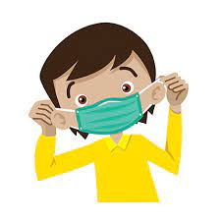
Purtarea măștii
Discutați cu micuțul vostru pentru a-i înțelege temerile cu privire la purtarea măștii – poate îl sperie faptul că alții poartă masca, îl sperie ideea de a atinge o mască, de a purta masca pentru perioadă scurte de timp sau pentru perioade mai lungi de timp.
Vorbiți cu el despre cum poate gestiona aceste temeri
Încurajați copilul să nu se lase pradă panicii atunci când poartă masca și să încerce să-și controleze respirația cântând sau ascultând muzică, astfel încât să-și distragă atenția de la faptul că poartă masca.
Exersați împreună strategii de calmare, cum ar fi respirația profundă, plimbarile etc.

Slide 11
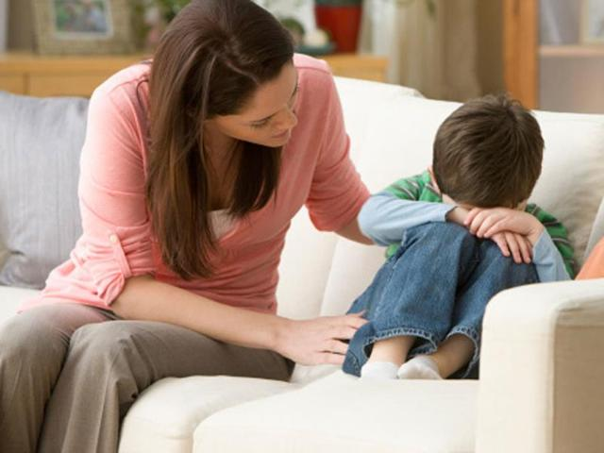
7. Sănătatea mintală și stresul
Copiii pot răspunde la stres în moduri diferite. Pot manifesta dificultăți de somn, pot începe să ude patul, pot avea dureri de stomac sau de cap, pot fi anxioși, retrași, agitați sau pot arăta că le este frică să stea singuri.
Parinții trebuie să răspundă empatic la toate aceste reacții, fără să se enerveze și să-i pedepsească și mai ales, să le explice că sunt reacții normale la o situație anormală.
Este important ca parinții să vorbească și să încurajeze copiii să vorbească despre emoțiile lor, pentru a-i liniști, arătându-le afecțiunea și ajutându-i astfel să se simtă în siguranță.

Slide 12
8. Atenție la rutina zilnică!
Încercați să reveniți treptat la structura și rutina obișnuită din timpul anului școlar. Este important să reîncepeți să stabiliți un program de somn, pe care să-l modificați treptat, astfel încât să faceți trecerea lină către orele de trezire și de culcare din timpul anului școlar.
Luați în considerare postarea unui calendar familial evidențiind data de începere a școlii, pentru a ajuta copiii să vadă câte zile mai rămân până la începerea școlii.
De asemenea, notați noul program al anului școlar, menționând ora de trezire, ora de plecare spre școală, cât timp stă copilul la școală, ora la care îl așteptați în fața școlii etc.

Slide 13
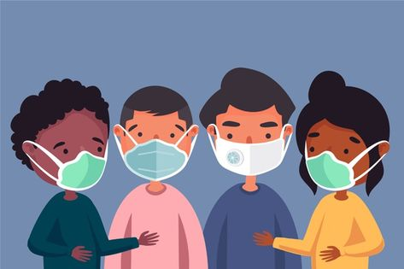
9. Socializarea la școală
Continuați să vă încurajați copilul să socializeze cu prietenii și colegii, menținând, bineînțeles, distanța socială. Acest lucru îi va ajuta să se simtă mai conectați.
Este posibil ca atât parinții, cât și copiii să simtă, cel puțin pentru o vreme, că reîntoarcerea la școală în timpul pandemiei COVID-19 nu este așa cum și-au imaginat. Chiar dacă, deocamdată, nu există un raspuns simplu la toate îngrijorările pe care le avem, putem să respectăm reguli care și-au dovedit până acum utilitatea și care să reprezinte modul nostru vigilent de a ne poziționa împotriva coronavirusului.

Slide 14
CONDUITA ÎN FAMILIE
Este necesar să creăm în familie un mediu al normalității în timp ce trăim această “noua normalitate (temporară)”.

Slide 15
1. Fiți calmi și luați inițiativa
Cu calm și controlat, părinții trebuie să discute cu copiii despre boala provocată de coronavirus (COVID-19) și despre rolul important pe care copiii îl au în protecția propriei sănătăți. Spuneți copiilor că este posibil ca, la un moment dat, să manifestați, dumneavoastră sau ei, anumite simptome similare cu cele ale răcelii sau gripei comune, dar că nu trebuie să se sperie nejustificat în fața acestei posibilități
Părinții trebuie să își încurajeze copiii să spună dacă nu se simt bine sau dacă sunt îngrijorați cu privire la virus, astfel încât părinții să poată interveni.
Liniștiți copilul, explicându-i că boala provocată de COVID-19 este, în general, moderată, mai ales la copii și tineri. De asemenea, este important de știut că multe dintre simptomele infecției cu COVID-19 pot fi tratate.Trebuie să reamintim copiilor că avem la îndemână o serie de măsuri eficiente pentru a ne proteja și pentru a-i proteja pe cei din jur, dar și pentru a simți că avem mai mult control asupra situației: să ne spălăm frecvent pe mâini, să nu ne atingem fețele și să păstrăm distanța socială.
Trebuie să cerem copiilor să facă unele lucruri: să se spele pe mâini, să stea în casă, nu doar de teama îmbolnăvirii de coronavirus, dar și pentru a avea grijă de oamenii din jurul lor.

Slide 16
2. Stabiliți și respectați o rutină
Părinții trebuie să aibă grijă să existe un program al zilei, program care să cuprindă timp de joacă, când copilul poate să țină legătura cu prietenii prin telefon, perioade fără echipamente electronice și timp alocat pentru treburi gospodărești.
Copiii se vor simți mult mai bine știind că ziua are o structură, știind când este vremea să lucreze și când este vremea să se joace.
Copiii cu vîrsta de peste 10 - 11 ani ar putea chiar ei să alcătuiască programul zilnic. Oferiți-le îndrumări cu privire la activitățile care trebuie incluse în programul zilei și porniți de la propunerile lor.

Slide 17
3. Lăsați-vă copiii să își trăiască emoțiile
Închiderea școlilor, înseamnă și anularea activităților legate de aceasta, copiii fiind foarte dezamăgiți că le ratează din cauza pandemiei de coronavirus (COVID-19).
Așteptați-vă să fie foarte triști și frustrați din cauza pierderilor pe care le deplâng, acceptați ca fiind normale aceste trăiri și sprijiniți-vă copiii să treacă peste ele.

Slide 18
4. Discutați cu copiii pentru a înțelege ce au auzit ei
Circulă multe dezinformări cu privire la boala cauzată de coronavirus (COVID-19). Aflați ce aude copilul dumneavoastră și ce crede că este adevărat. Nu este suficient să le prezentați faptele așa cum sunt, pentru că, dacă au auzit ceva inexact, iar dumneavoastră nu știți ce convingeri și-au format și nu soluționați înțelegerea greșită, copiii pot combina noile informații cu cele pe care deja le dețin. Aflați ce știe deja copilul și porniți de aici pentru a corecta percepția.
Dacă au întrebări la care nu știți ce să spuneți, pentru informare, folosiți website-uile Ministerului Sănătății , a DSP-ului, a unor organizații de încredere, Organizația Mondială a Sănătății.

Slide 19
5. Faceți loc distracțiilor
Pentru a putea depăși emoții dificile, inspirați-vă de la copiii dumneavoastră și gândiți-vă bine cum să asigurați un echilibru între discuții și distracții. Când copiii sunt foarte triști și au nevoie să se destindă, lăsați loc divertismentului.
În cazul adolescenților lăsați-le ceva libertate, dar nu totală.
Să fim deschiși cu copiii și să le spunem că înțelegem că au mai mult timp la dispoziție, dar că nu este o idee bună să aibă acces nelimitat la rețele de socializare.

Slide 20
6. Supravegheați-vă propriul comportament
Părinții trebuie să facă tot ce pot pentru a-și gestiona anxietatea când sunt singuri, fără a transmite angoasele lor și copiilor. În acest scop, poate fi necesar să își ascundă emoțiile, ceea ce poate fi dificil uneori, mai ales dacă emoțiile respective sunt intense.
Părinții sunt cei care oferă copiilor sentimentul de siguranță și protecție.
„Este important să nu uităm că, în această situație, ei sunt pasagerii, iar noi conducătorii vehiculului, deci, chiar dacă avem temeri, acestea nu trebuie să îi facă pe pasagerii noștri să simtă că nu sunt în siguranță.”
O pandemie crește nivelul de stres pentru toată lumea, inclusiv pentru părinți. Dacă manifestați semne de stres, este perfect normal și nu sunteți singurii.
Părinții în această perioadă dificilă, trebuie să ia măsuri pentru a se ajuta pe ei înșiși, pe copilul lor și întreaga familie.

